Slide 1


PENGEMBANGAN APLIKASI CONTEXT-AWARE PADA PONSEL PINTAR BERBASIS LOKASI DAN AKTIVITAS
Shoddiq Jati Premono
13/349929/TK/41228
Dosen Pembimbing 1 : Dr. Ridi Ferdiana, S.T., M.T. | Dosen Pembimbing 2 : Ir. Lukito Edi Nugroho, M.Sc., Ph.D.
7 SEPTEMBER 2017

Slide 2
Daftar Isi
2
SLIDES 3 - 7_
PENDAHULUAN
SLIDES 8 - 9_
LANDASAN TEORI
SLIDES 10-14
METODOLOGI PENELITIAN
SLIDES 14-21
HASIL DAN PEMBAHASAN
SLIDES 22-24
KESIMPULAN DAN SARAN
PENDAHULUAN
LANDASAN TEORI
METODOLOGI PENELITIAN
HASIL DAN PEMBAHASAN
KESIMPULAN DAN SARAN

Slide 3

PENDAHULUAN LATAR BELAKANG – TUJUAN – BATASAN PENGEMBANGAN

Slide 4



PENDAHULUAN
LANDASAN TEORI
METODOLOGI PENELITIAN
HASIL DAN PEMBAHASAN
KESIMPULAN DAN SARAN
Latar Belakang
58% dari total kecelakaan yang terjadi disebabkan oleh penggunaan telepon genggam selama berkendara [1]
Sering terjadinya gangguan yang dialami pengguna pada saat melakukan suatu pekerjaan atau mengadakan rapat yang disebabkan oleh audio profile
Context-Aware pada perangkat bergerak dapat digunakan untuk menyajikan informasi kepada pengguna dan beradaptasi dengan layanan yang dimiliki oleh pengguna [2]
[1] Lowy, Joan. “Phones, other distractions cause 58 per cent of teen crashes: study”. 2015. [online]. Available: https://beta.theglobeandmail.com/globe-drive/culture/commuting/phones-friends-much-bigger-problem-for-teen-drivers-than-previously-thought/article23610532/?ref=http://www.theglobeandmail.com&
[2] Tao. Gu, “A middleware for building context-aware mobile services,” Conf. 2004. VTC 2004-Spring. 2004, vol. 5, pp. 2656–2660, 2004.
4
Notes:
Menurut data yang dimiliki oleh AAA (American Automobile Association) di Amerika, bahwa dari keseluruhan kecelakaan mobil yang terjadi, 58% disebabkan oleh penggunaan ponsel pintar pada saat berkendara.
Berdasarkan penelitian yang dilakukan oleh Tao Gu, bahwa CA pada perangkat bergerrak dapat digunakan untuk menyajikan informasi kepada pengguna dan beradaptasi dengan layanan yang dimiliki oleh pengguna.
Perkembangan teknologi perangkat bergerak begitu cepat dan sudah merambah di berbagai kalangan di dalam masyarakat. Perkembangan ini tidak terlepas dari kemudahan yang ditawarkan dalam penggunaan perangkat bergerak, dalam konteks ini adalah ponsel pintar. Perubahan dramatis dalam cara berkomunikasi di dalam masyarakat merupakan dampak langsung dari harga yang rendah untuk mendapatkan sebuah ponsel pintar dengan berbagai fitur yang ada di dalamnya [1].
Berfokus pada pelaku bisnis yang memiliki jadwal yang sangat padat, otomatisasi pada fitur-fitur ponsel pintar untuk kondisi-kondisi yang dihadapi oleh ponsel dan pengguna dapat membantu untuk meningkatkan produktivitas. Kondisi-kondisi yang sering kali dihadapi oleh pengguna adalah pada saat melakukan pertemuan dengan rekan bisnis, melakukan pekerjaan (tanpa menggunakan ponsel) dan pada saat berkendara. Berdasarkan data yang didapatkan oleh American Automobile Association pada tahun 2015 dapat diketahui bahwa 58 persen dari total kecelakaan yang terjadi disebabkan oleh penggunaan telepon genggam selama berkendara.
Kesadaran kontekstual dan mobilitas adalah konsep utama di dalam visi di dalam komputasi ubiquitous di mana jaringan dari sebuah komputer yang kecil tersebar di lingkungan fisik, beroperasi secara otomatis, dan terbebas dari pengaturan tertentu [2].
Aplikasi context-aware adalah sebuah bagian yang besar dan penting dalam keseluruhan bagian dari aplikasi komputasi ubiquitous dan memiliki peran penting dalam memperoleh keuntungan untuk mengetahui lingkungan di sekitar [3].

Slide 5
PENDAHULUAN
LANDASAN TEORI
METODOLOGI PENELITIAN
HASIL DAN PEMBAHASAN
KESIMPULAN DAN SARAN
Rumusan Masalah
Pengguna ponsel pintar sering mengalami gangguan oleh ponsel mereka pada saat sedang berkonsentrasi bekerja atau pada saat melakukan pertemuan.
Sering terjadi kecelakaan yang disebabkan penggunaan telepon genggam oleh pengendara pada saat mengendarai kendaraan.
Pengguna ponsel pintar sering lupa untuk mengaktifkan atau mematikan fitur-fitur pada ponsel pintar mereka pada saat melakukan suatu pekerjaan atau pada saat datang ke suatu tempat.
5

Slide 6
PENDAHULUAN
LANDASAN TEORI
METODOLOGI PENELITIAN
HASIL DAN PEMBAHASAN
KESIMPULAN DAN SARAN
Tujuan
1
Mengembangkan sebuah aplikasi untuk mengotomatisasikan fitur bluetooth, wi-fi, dan audio profile yang ada di dalam ponsel pintar dengan sistem operasi android.
2
Mengembangkan sebuah aplikasi untuk membantu pengguna dalam mengaktifkan bluetooth secara otomatis pada saat berada di dalam mobil.
6

Slide 7
PENDAHULUAN
LANDASAN TEORI
METODOLOGI PENELITIAN
HASIL DAN PEMBAHASAN
KESIMPULAN DAN SARAN
Batasan
1
Aplikasi dikembangkan untuk sistem operasi Android.
2
Aplikasi memanfaatkan data lokasi dan data kalender pengguna.
3
Antarmuka aplikasi menggunakan rancangan dan elemen-elemen standar pengembangan aplikasi android yang ditentukan oleh Google dengan menggunakan konsep desain bahan (Material Design).
7

Slide 8

LANDASAN TEORI ANDROID – GEOFENCE – SQLITE DATABASE – MATERIAL DESIGN

Slide 9
PENDAHULUAN
LANDASAN TEORI
METODOLOGI PENELITIAN
HASIL DAN PEMBAHASAN
KESIMPULAN DAN SARAN
Teknologi
Basis Data
Aplikasi Android
Google API
Library
Embedded Database
(SQLite)
Android Calendar
Google Calendar
Material Design Pattern
Fused Location API
Geofence API
9
Notes:
Pengembangan Aplikasi Android menggunakan pola material design
API yang digunakan dalam aplikasi ini merupakan Fused Location API dan Geofence API yang dimiliki oleh Google dan diimplementasikan melalui pustaka
Basis data yang digunakan adalah basis data tertanam, SQLite

Slide 10

METODOLOGI PENELITIAN ALUR PENELITIAN – DESAIN RAD – METODE PENGUJIAN

Slide 11
PENDAHULUAN
LANDASAN TEORI
METODOLOGI PENELITIAN
HASIL DAN PEMBAHASAN
KESIMPULAN DAN SARAN
Alur Penelitian
Mulai
Pengembangan Aplikasi
Identifikasi Persyaratan Aplikasi
Mulai
Perancangan Aplikasi
Studi Literatur
Konstruksi Aplikasi
Pengembangan Aplikasi
Rapid Application Development
Aplikasi Sudah Sesuai?
Tidak
Pengujian Aplikasi
Ya
Dokumentasi
Cutover
Selesai
Pengembangan Aplikasi Selesai
11

Slide 12
PENDAHULUAN
LANDASAN TEORI
METODOLOGI PENELITIAN
HASIL DAN PEMBAHASAN
KESIMPULAN DAN SARAN
Identifikasi Persyaratan Aplikasi
No. | Fitur | Pengguna | Aplikasi
1 | Parking (Car) | Memilih Lokasi Parkir | Menampilkan Peta
 |  |  | Menampilkan Koordinat
 |  |  | Membuat dan Memonitor Geofence
 |  |  | Mengaktifkan dan Mematikan Bluetooth
 |  | Menghapus Lokasi Parkir | Menghapus Geofence
2 | Event | Mengatur Audio Profile | Menampilkan Events
 |  |  | Menyimpan pengaturan pengguna
 |  |  | Mengaktifkan dan mematikan fitur yang dipilih pengguna
3 | Special Places | Menambahkan Lokasi | Menampilkan Peta
 |  |  | Memilih Fitur
 |  |  | Membuat dan Memonitor Geofence
 |  |  | Mengaktifkan dan Mematikan Fitur
 |  | Menghapus Lokasi | Menghapus Geofence
12

Slide 13
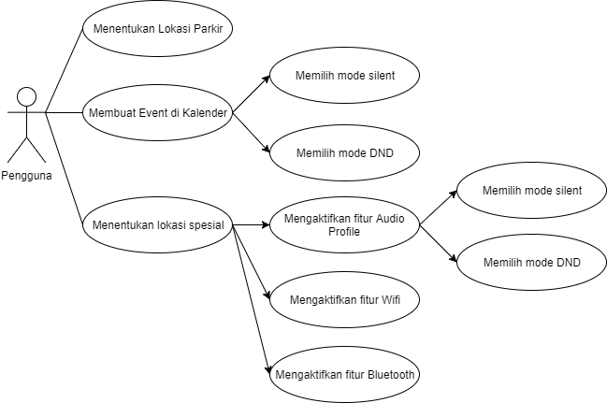
PENDAHULUAN
LANDASAN TEORI
METODOLOGI PENELITIAN
HASIL DAN PEMBAHASAN
KESIMPULAN DAN SARAN
Perancangan Sistem
Use Case Diagram
13

Slide 14
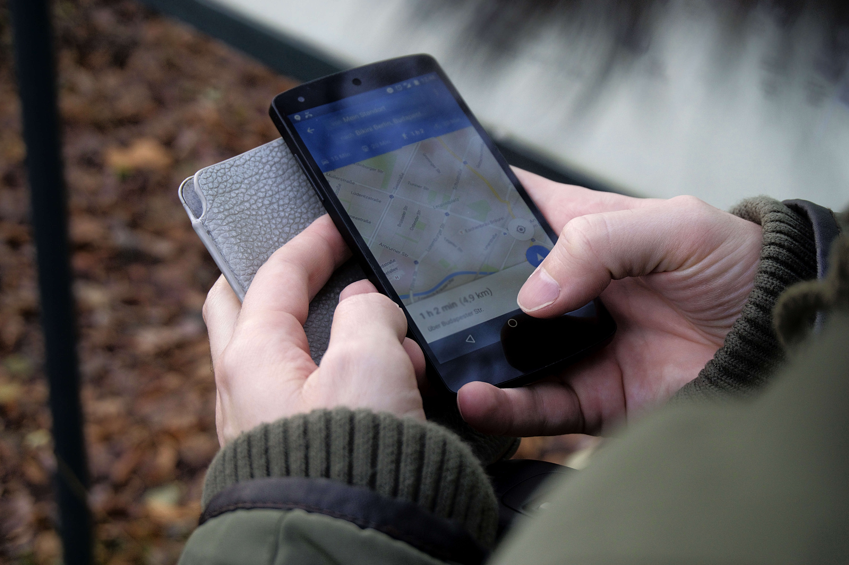
HASIL DAN PEMBAHASAN ARSITEKTUR APLIKASI – PENGEMBANGAN FITUR – PENGUJIAN

Slide 15

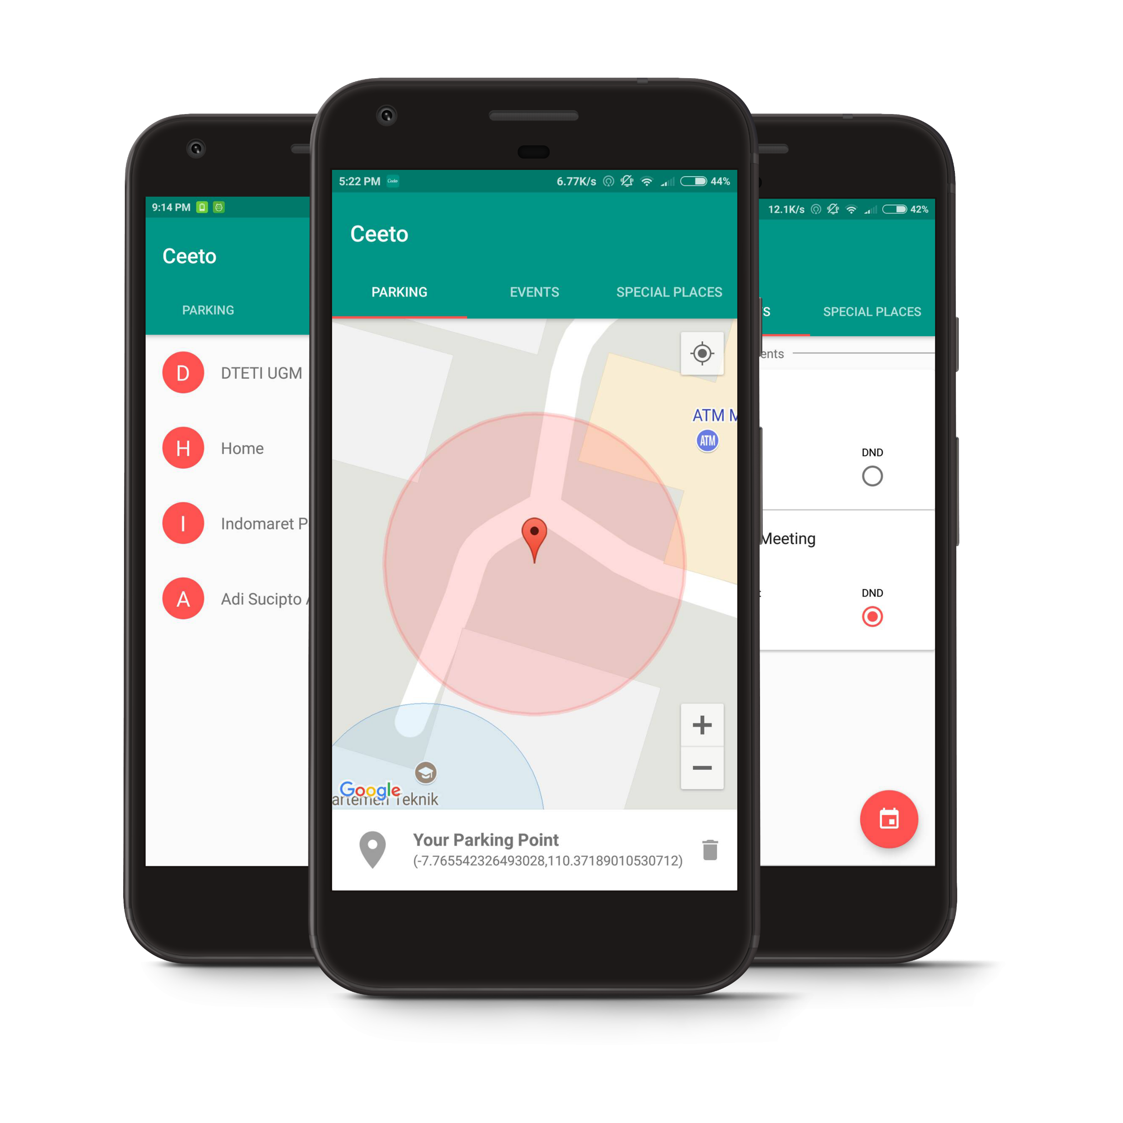




Bluetooth
Silent
Wi-Fi
Do Not Disturb
Events Data
Location Data
Today’s Event from Google Calendar or Android Calendar
Monitoring Geofence using Location Data of the Smartphone
Notes:
Dikembangkan sebuah aplikasi dengan nama Ceeto yang memiliki 3 buah fitur, yaitu Parking, Events, dan Special Places. Dari ketiga fitur di dalam aplikasi tersebut, fitur-fitur di dalam ponsel pintar yang dapat diotomatisasikan adalah bluetooth, wifi, silen mode, dan dnd.
Fitur DND pada android hanya dimiliki oleh ponsel pintar dengan sistem operasi Android 6 (Marshmallow) dan seterusnya.
Pada fitur parking dan special places, data yang dimanfaatkan oleh aplikasi adalah data lokasi yang didapatkan dari layanan lokasi yang dimiliki oleh pengguna. Data tersebut befungsi untuk melihat apakah pengguna sedang berada di dalam geofence yang sudah ditentukan sebelumnya.
Sedangkan pada fitur events, data yang dimanfaatkan merupakan data event yang terdapat pada kalender pengguna. Dimana untuk setiap event, pengguna dapat menentukan apakah mode silent atau dnd yang akan diaktifkan, pada saat event berlangsung.

Slide 16



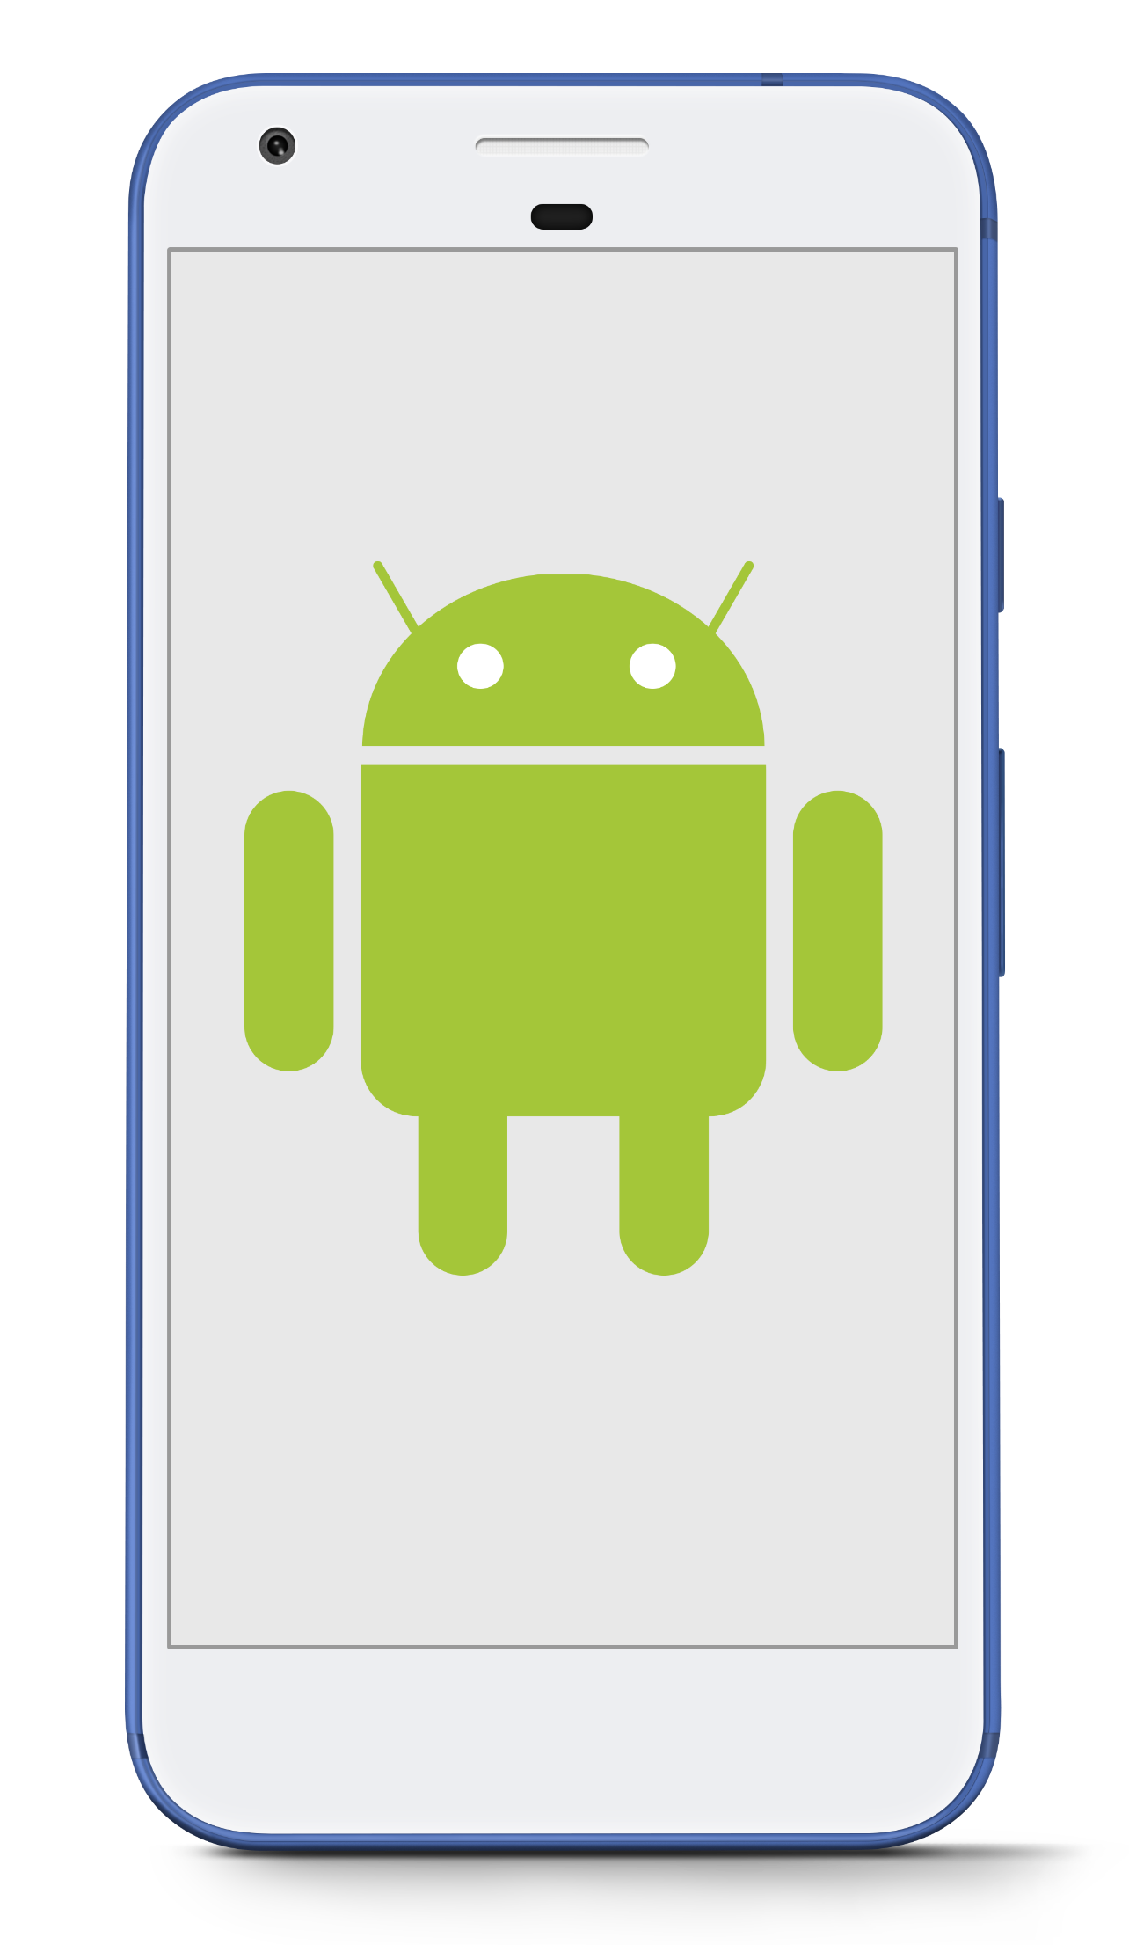

PENDAHULUAN
LANDASAN TEORI
METODOLOGI PENELITIAN
HASIL DAN PEMBAHASAN
KESIMPULAN DAN SARAN
Arsitektur Aplikasi
Google Calendar
Android Calendar
Location Data
Data
Lingkup Pengembangan
SQLite
Database
16

Slide 17
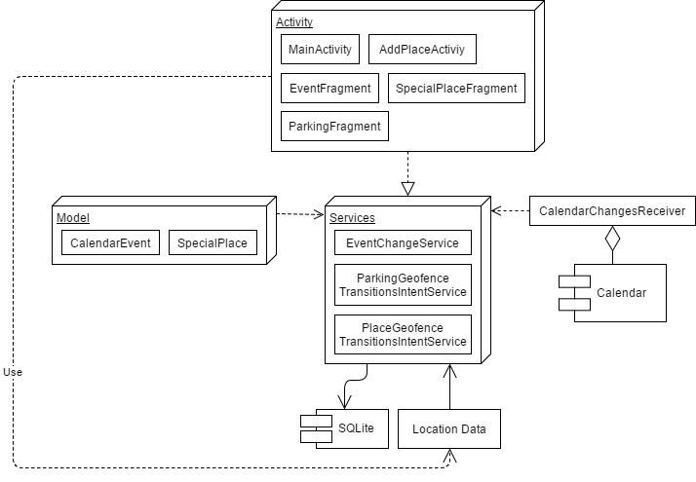
PENDAHULUAN
LANDASAN TEORI
METODOLOGI PENELITIAN
HASIL DAN PEMBAHASAN
KESIMPULAN DAN SARAN
Diagram Komponen
17

Slide 18
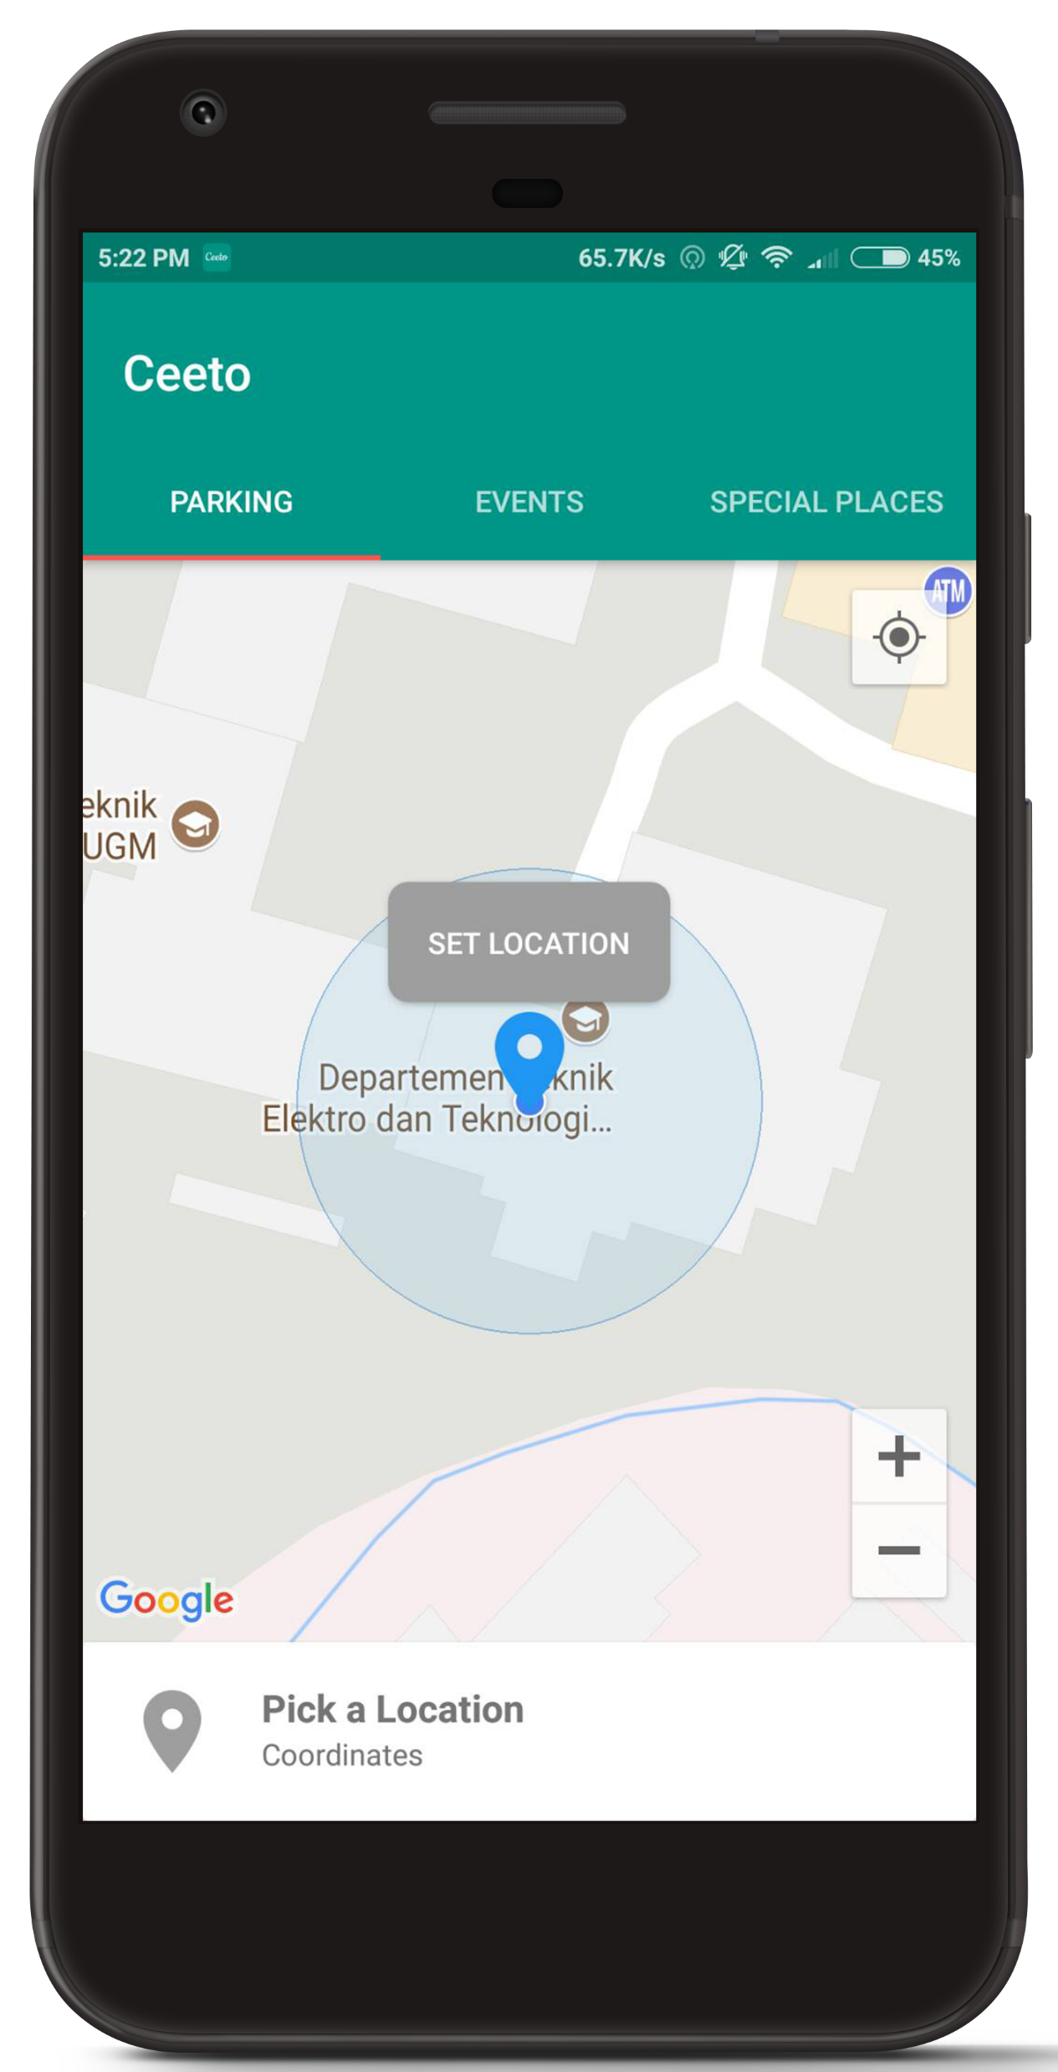
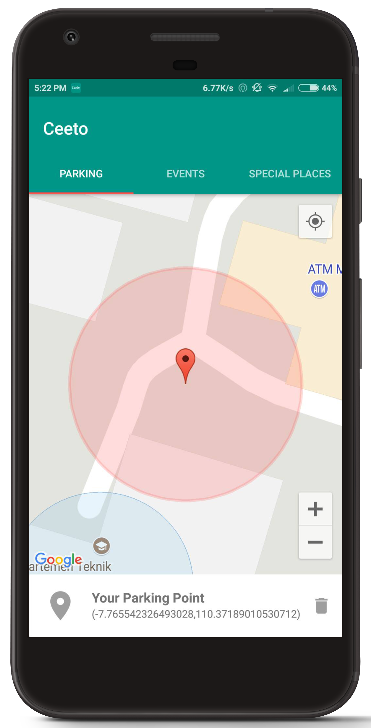
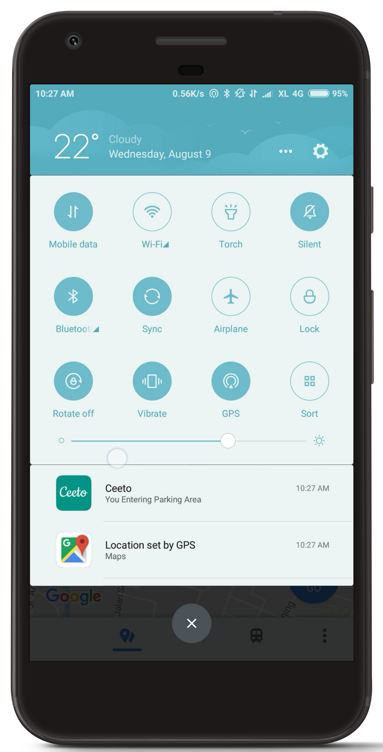
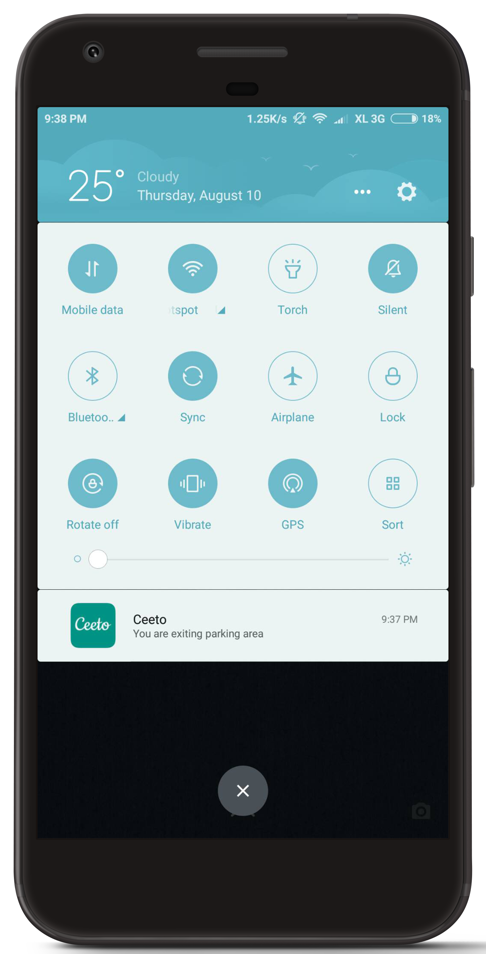
PENDAHULUAN
LANDASAN TEORI
METODOLOGI PENELITIAN
HASIL DAN PEMBAHASAN
KESIMPULAN DAN SARAN
Hasil Pengujian
Fitur Parking
18
Notes:
Pengguna menentukan lokasi parkir
Bluetooth pada ponsel akan mati ketika pengguna keluar dari lokasi parkir.
Bluetooth pada ponsel akan aktif ketika pengguna masuk ke dalam lokasi parkir.

Slide 19
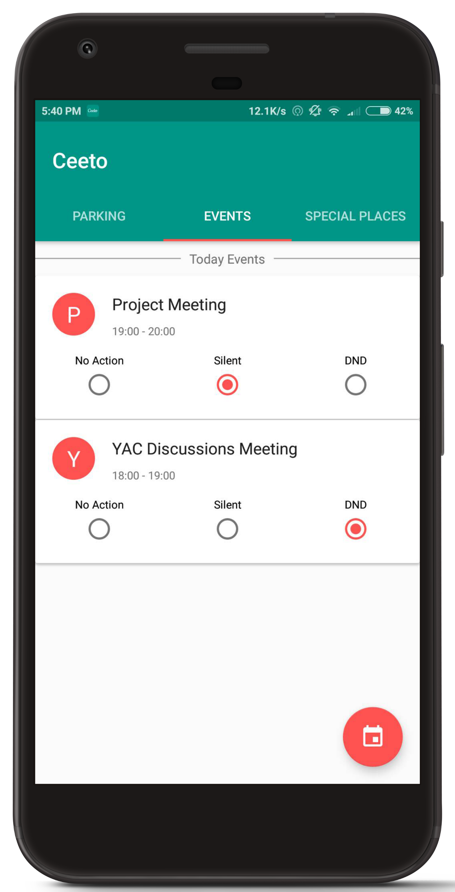
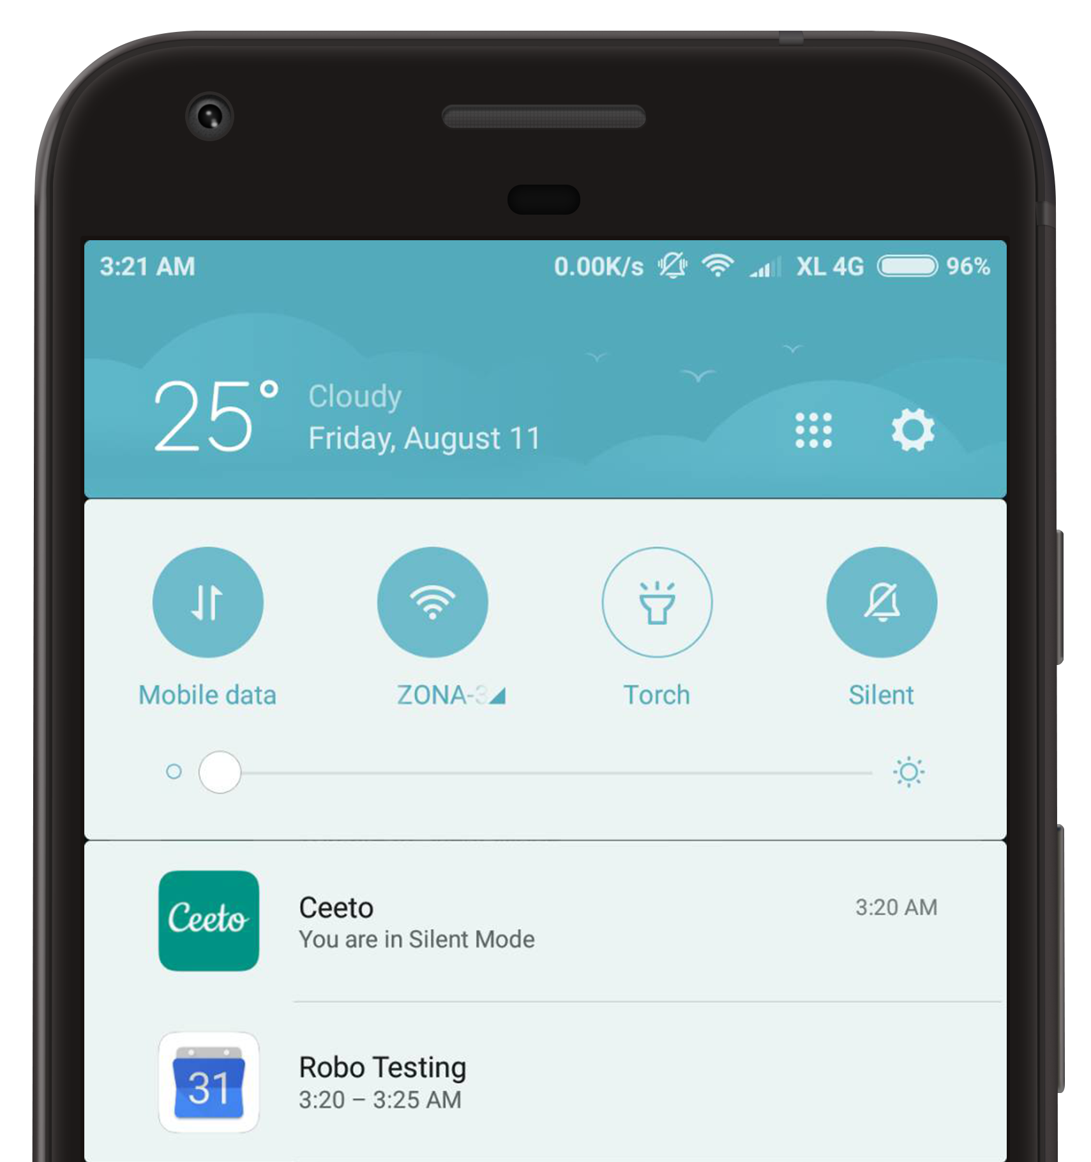
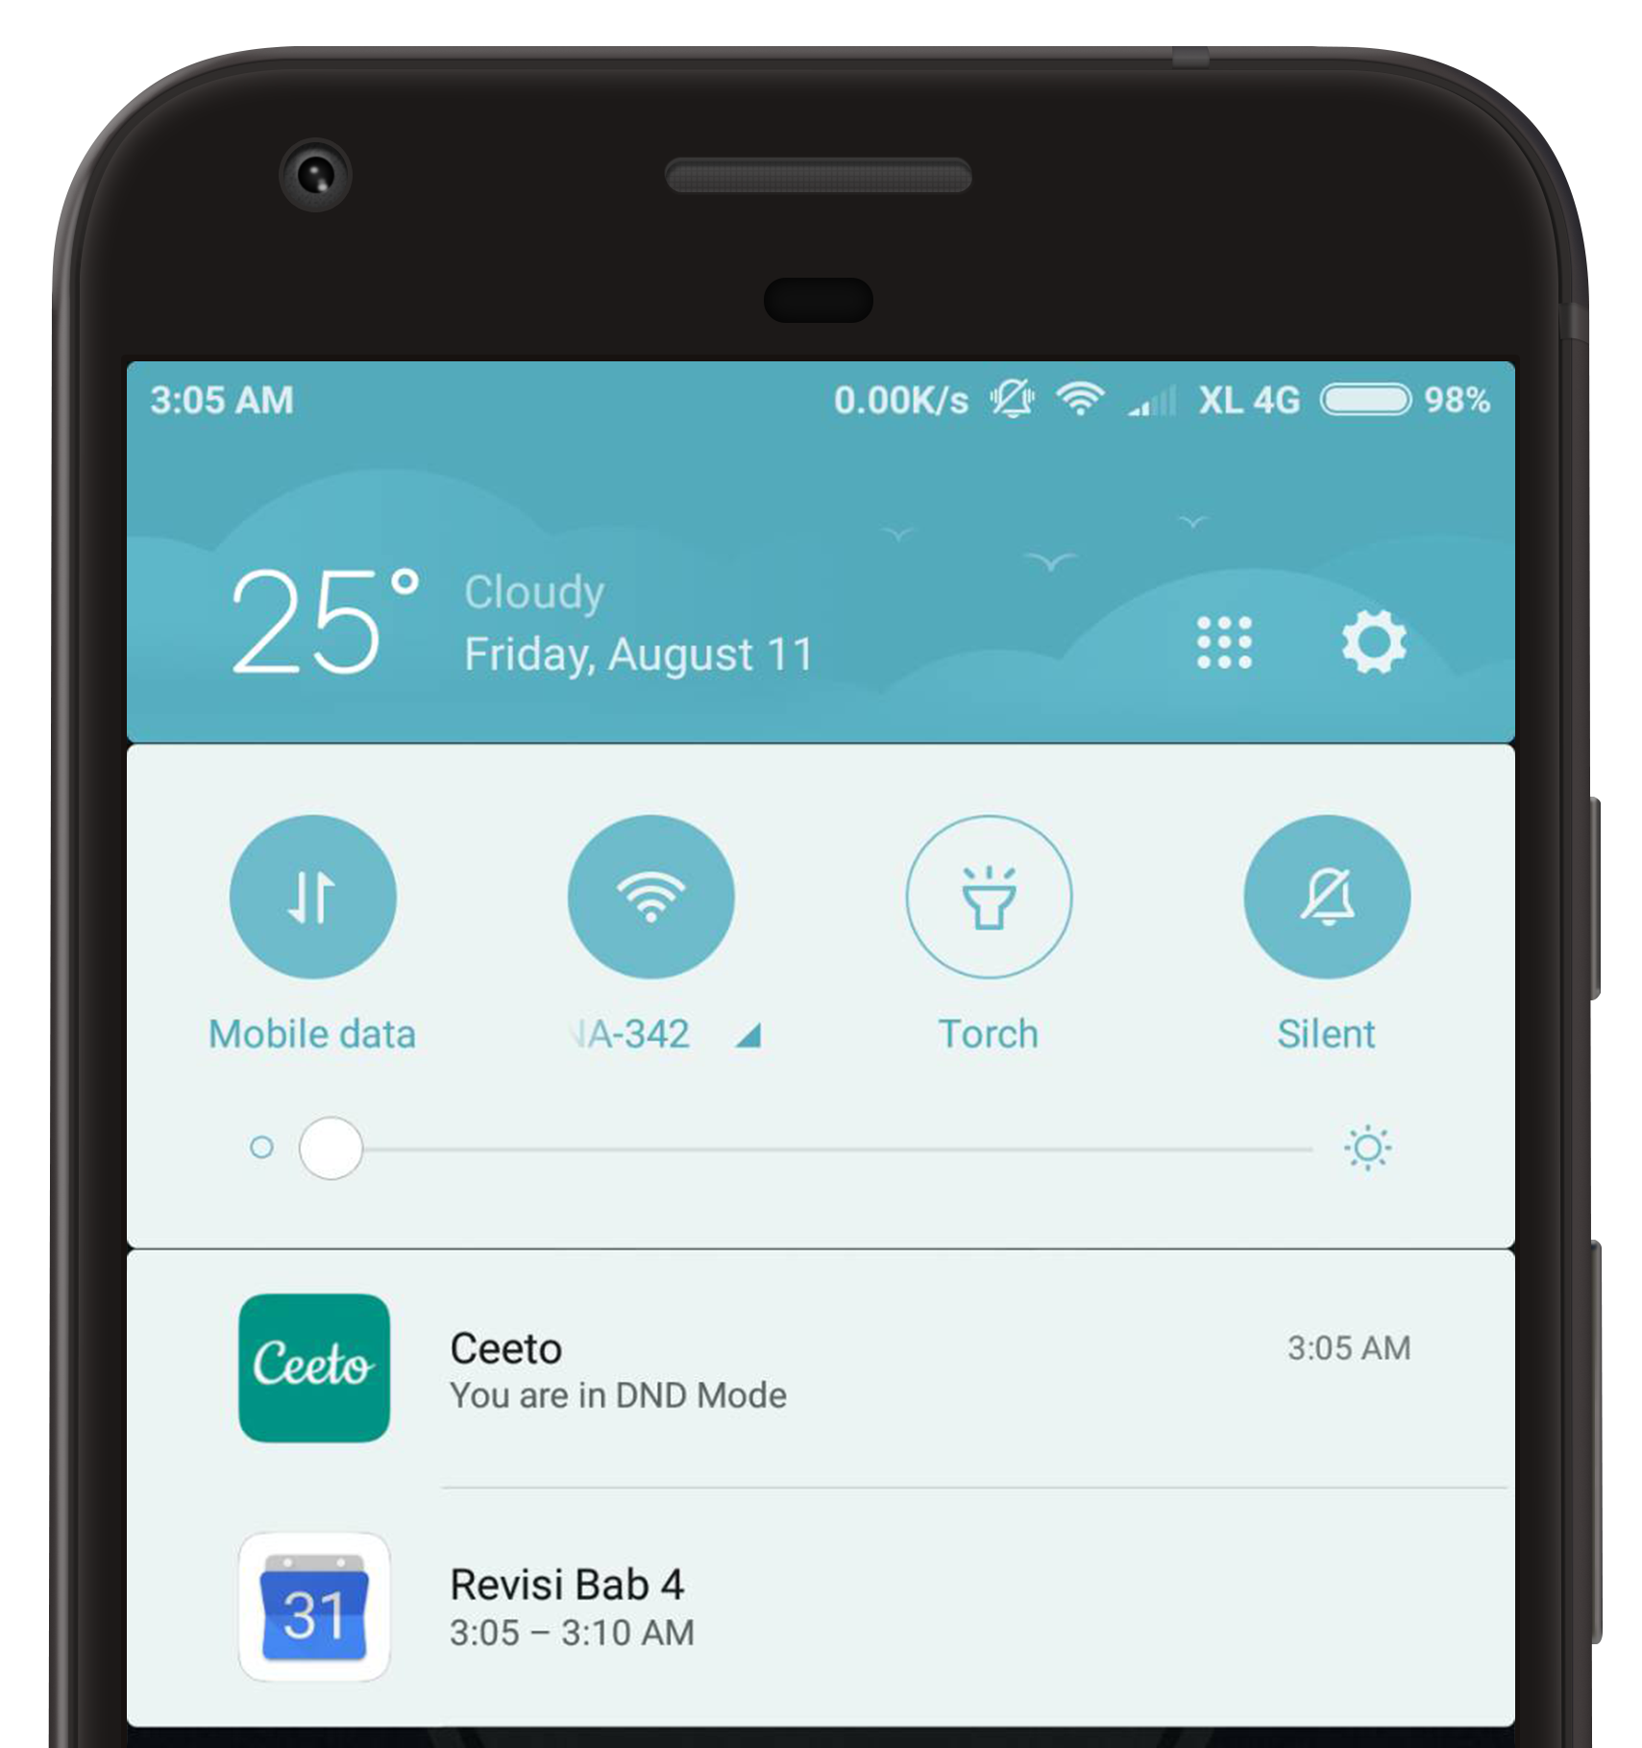
PENDAHULUAN
LANDASAN TEORI
METODOLOGI PENELITIAN
HASIL DAN PEMBAHASAN
KESIMPULAN DAN SARAN
Hasil Pengujian
Fitur Event
19
Notes:
Pengguna dapat melihat event pada hari ini, untuk kemudia menentukan fitur silent atau dnd yang akan diaktifkan pada saat event tersebut berlangsung.

Slide 20
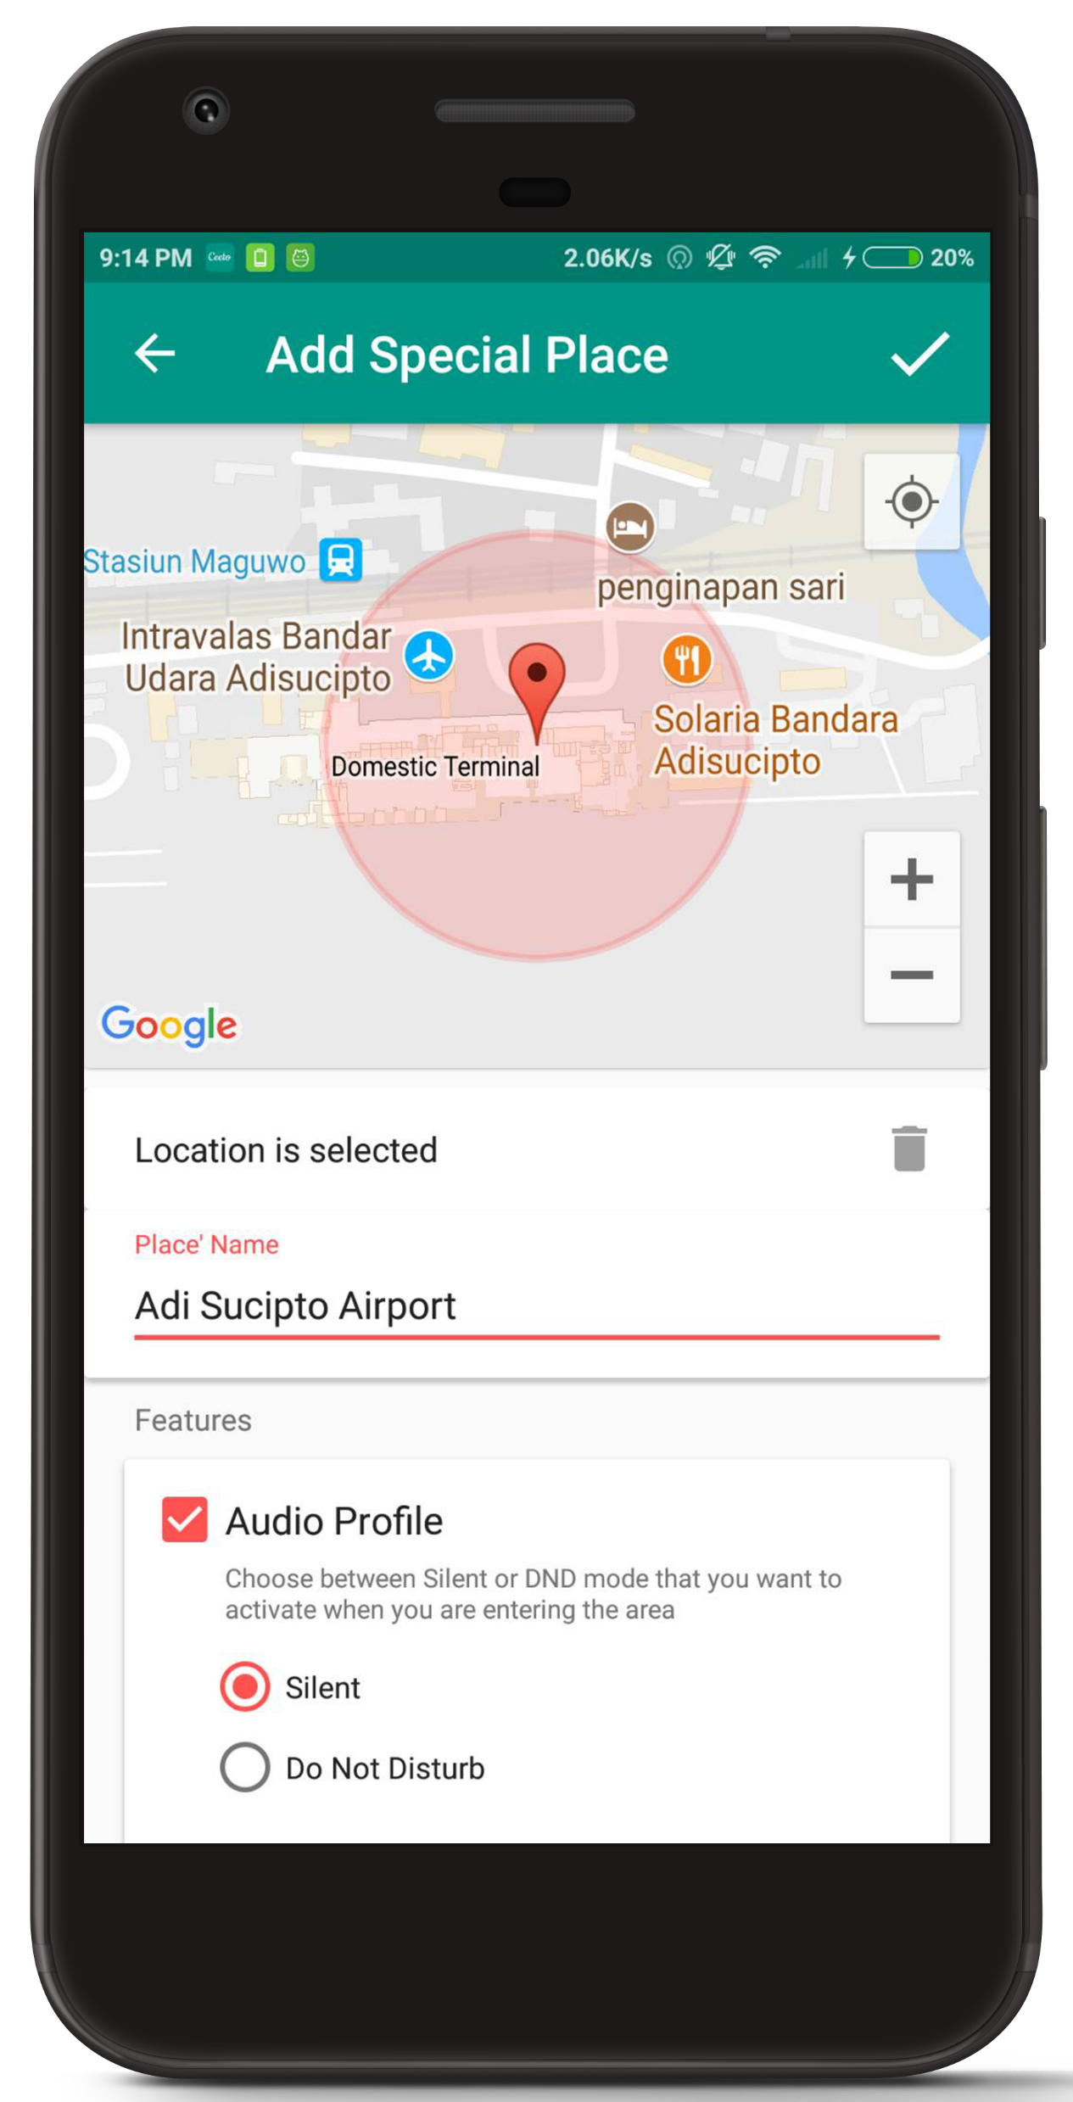
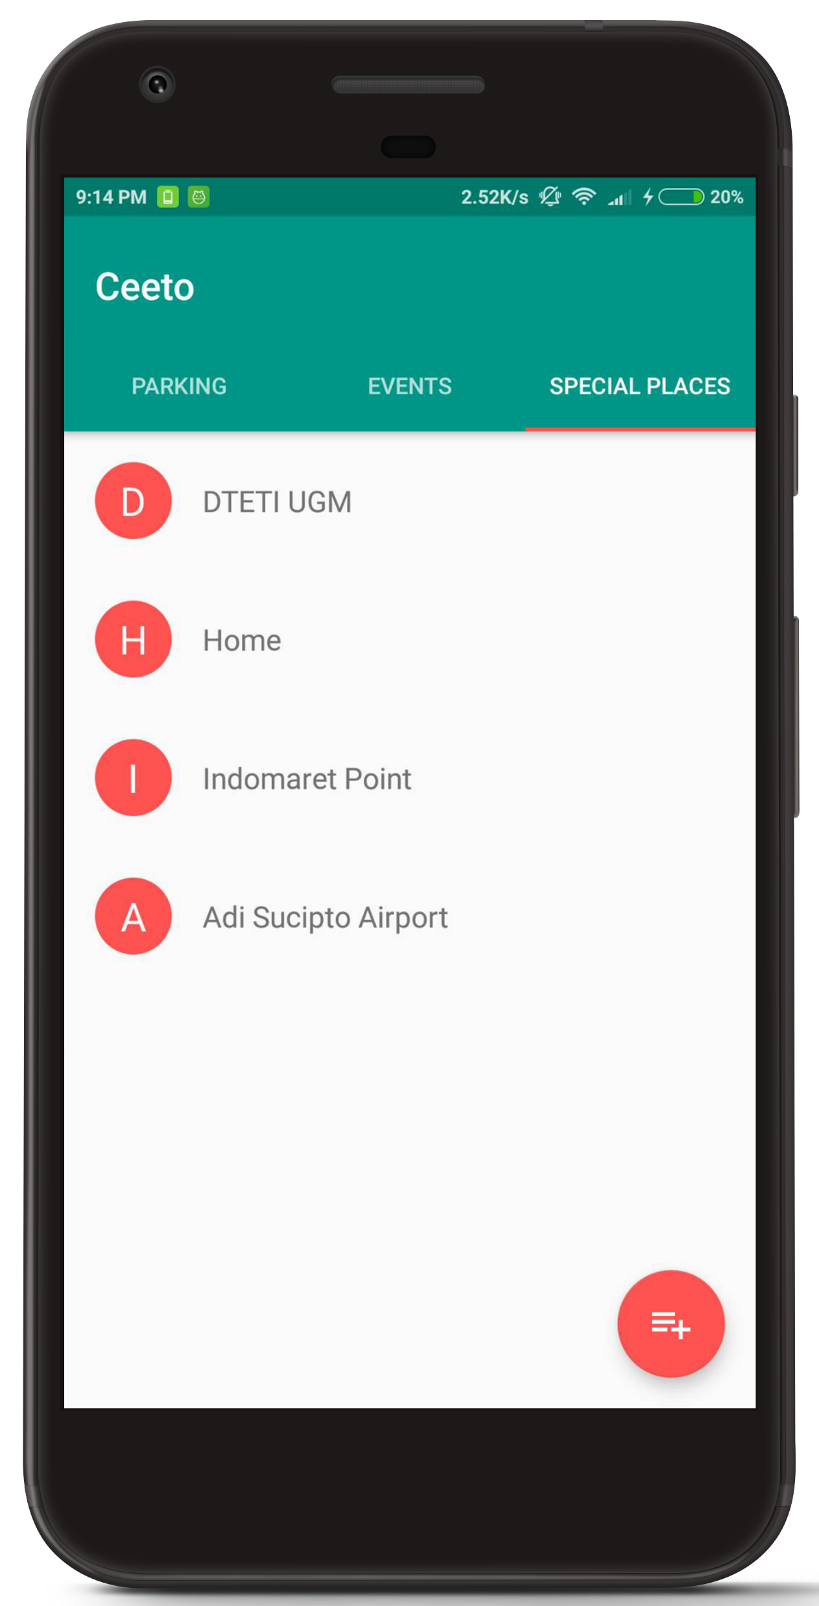
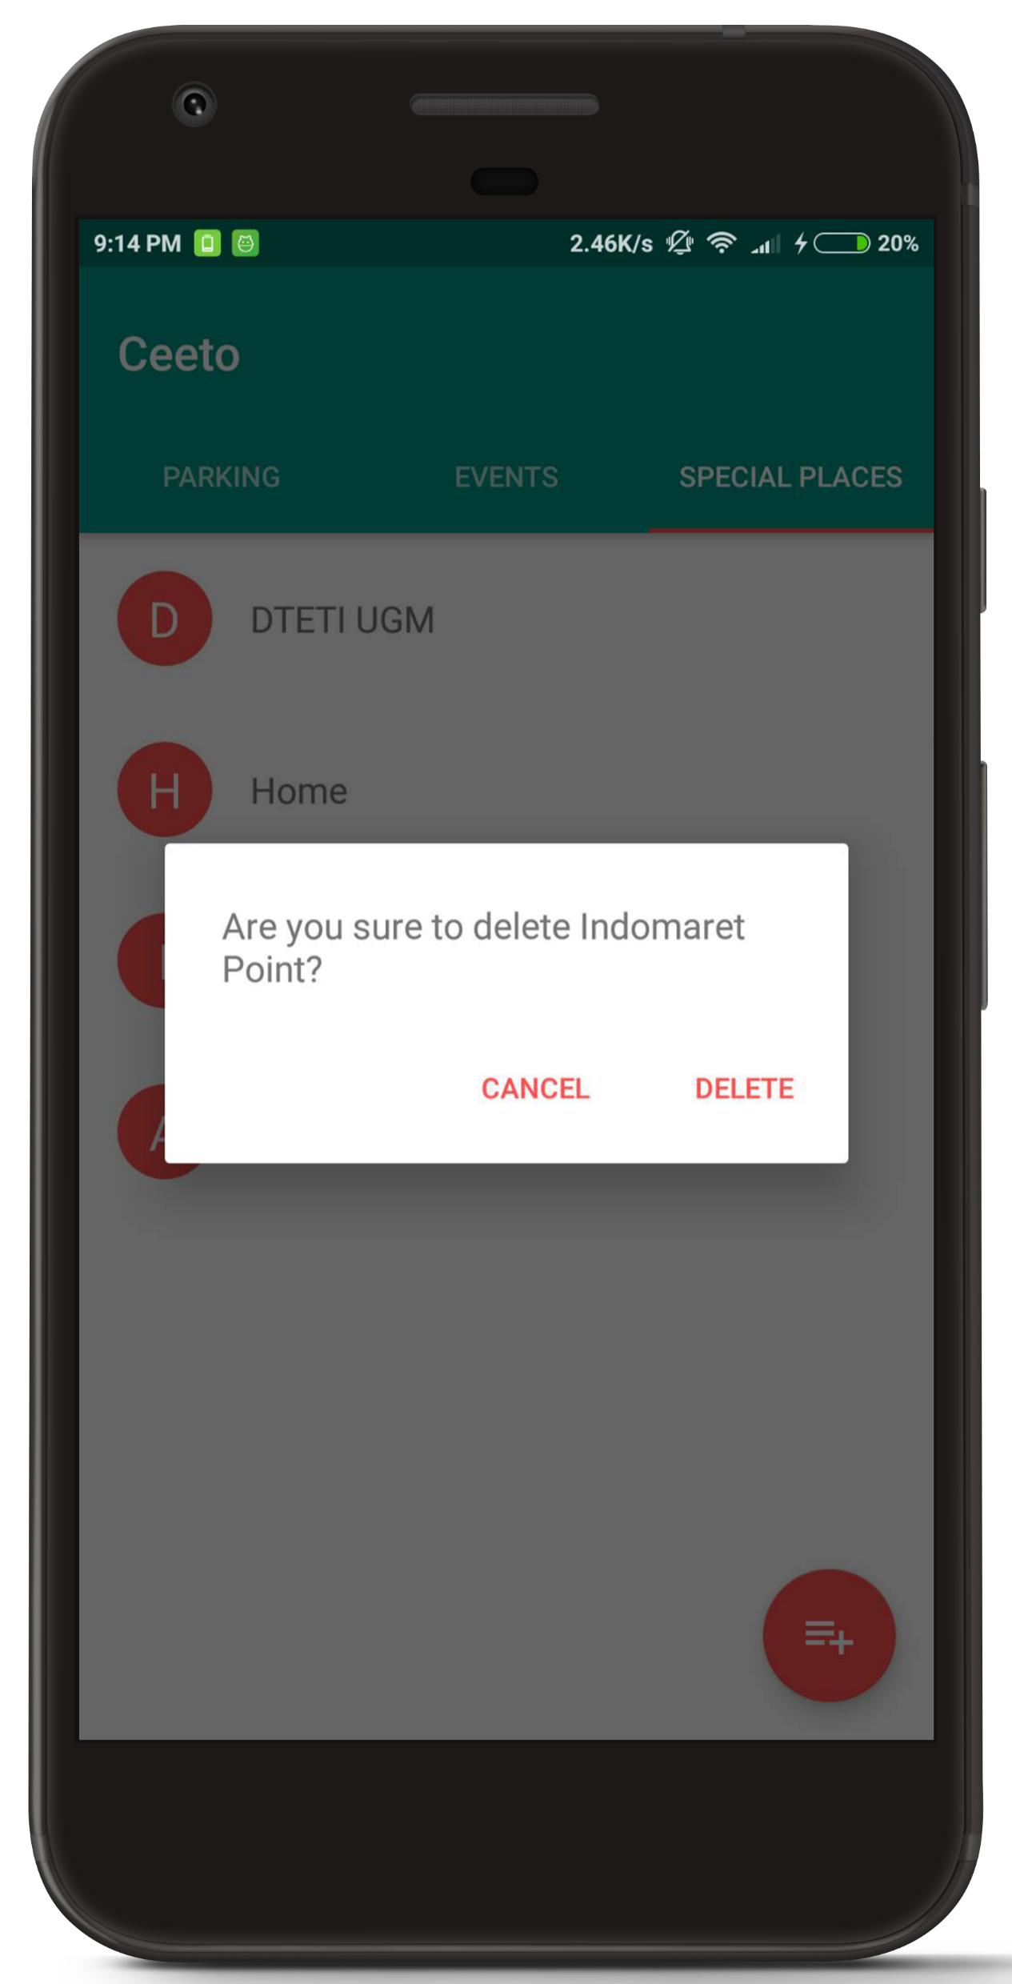
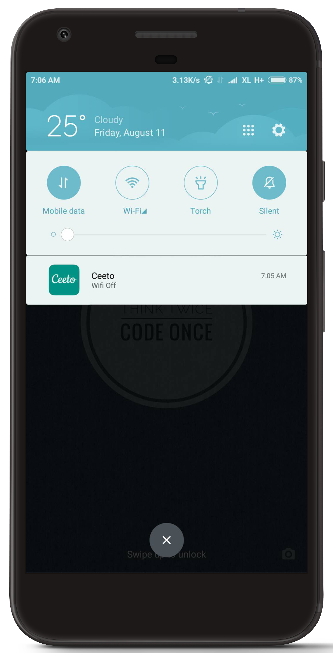
PENDAHULUAN
LANDASAN TEORI
METODOLOGI PENELITIAN
HASIL DAN PEMBAHASAN
KESIMPULAN DAN SARAN
Hasil Pengujian
Fitur Special Places
20
Notes:
Pengguna dapat memilih fitur pada ponsel yang akan disesuaikan dengan lokasi-lokasi tertentu.

Slide 21
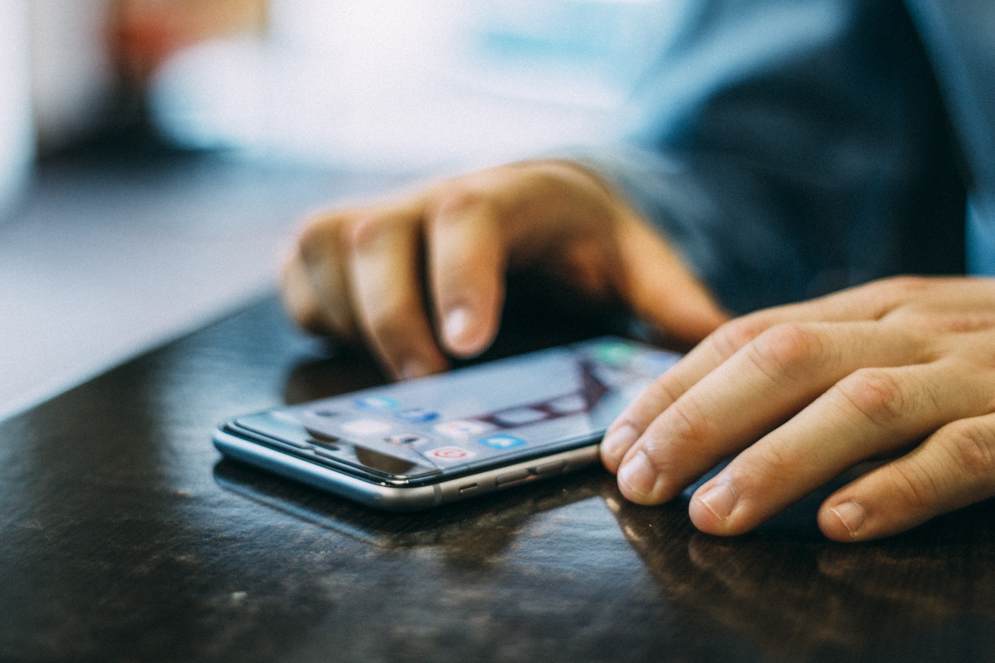
DEMO APLIKASI

Slide 22

KESIMPULAN DAN SARAN

Slide 23
PENDAHULUAN
LANDASAN TEORI
METODOLOGI PENELITIAN
HASIL DAN PEMBAHASAN
KESIMPULAN DAN SARAN
Kesimpulan
Aplikasi Ceeto memiliki fitur untuk mengotomatisasi fitur bluetooth, wifi, dan audio profile pada ponsel pintar dengan sistem operasi android
Pengujian Fungsionalitas semua fitur, parking, events, dan special places, 100% berhasil dan tidak terdapat kegagalan
PENGEMBANGAN APLIKASI
FITUR PARKING
PENGUJIAN FUNGSIONALITAS
Fitur parking berfungsi untuk membantu pengguna mengaktifkan bluetooth pada saat memasuki mobil, untuk mengurangi penggunaan ponsel pintar pada saat berkendara
23
Notes:
Aplikasi Ceeto
Parking

Slide 24
PENDAHULUAN
LANDASAN TEORI
METODOLOGI PENELITIAN
HASIL DAN PEMBAHASAN
KESIMPULAN DAN SARAN
Saran
1
Pada penelitian selanjutnya, agar dikembangkan algoritma akses data pada kalender yang lebih optimal. Saat ini, penghapusan data event pada basis data masih dilakukan dengan pengecekan dan perulangan yang dirasa kurang optimal.
2
Perlu dilakukan pengujian dengan menggunakan metode unit testing. Metode ini dirasa perlu untuk memastikan setiap kode yang dikembangkan dalam pengembangan aplikasi tidak mengalami kesalahan, sehingga fungsi utama pada aplikasi tidak terganggu.
3
Perlu dikembangkan suggestion system untuk membantu pengguna dalam menentukan lokasi yang biasa dikunjungi.
24
Notes:
Algoritma akses data
Unit testing
Suggestion System

Slide 25

TERIMA KASIH

Slide 26
PENDAHULUAN
LANDASAN TEORI
METODOLOGI PENELITIAN
HASIL DAN PEMBAHASAN
KESIMPULAN DAN SARAN
Batasan
1
Merek Mobil yang memiliki teknologi hands free dengan menggunakan bluetooth adalah Acura (2011), Audi (2006), BMW (2013), Beberapa Mobil Honda (2008), Hyundai (2009), Land Rover, Lexus, Mazda, Mercedez-Benz (2009), MINI, Volvo (2014), dll [3].
2
Batasan radius untuk fitur parkir adalah 30 meter, dan untuk fitur special places adalah 100 meter.
3
Pada saat menambahkan lokasi spesial dan menunju lokasi parkir, internet di dalam ponsel harus aktif.
4
Untuk memantau geofence, Location Services di dalam ponsel pintar harus diaktifkan
26
Notes:
[3] WANT TO KNOW IF YOUR PHONE PAIRS WITH YOUR CAR? THIS HANDY LIST SHOULD DO THE TRICK. https://www.digitaltrends.com/cars/automobile-bluetooth-compatibility/
Untuk parkir 30m, diasumsuikan pada jarak 15 meter dari mobil, koneksi bluetooth antara mobil dan ponsel akan terputus, sehingga aman untuk mematikan bluetooth pada ponsel pintar.

Slide 27
PENDAHULUAN
LANDASAN TEORI
METODOLOGI PENELITIAN
HASIL DAN PEMBAHASAN
KESIMPULAN DAN SARAN
Perbeddan RAD dan Incremental
11
Notes:
https://www.guru99.com/compare-waterfall-vs-incremental-vs-spiral-vs-rad.html
http://www.learnerswindow.com/compare-incremental-vs-spiral-vs-rad-vs-waterfall-model/

